Slide 1

Diseño e implementación de un sistema electrónico multicanal del tipo IoT para caracterización geotécnica del suelo mediante ondas sísmicas
Proyecto final de carrera · Primera presentación
Elías David Álvarez Martínez
Matrícula Y24127 · Ingeniería Electrónica
Tutor: Enrique A. Vargas Cabral, Ph.D.
Universidad Católica «Nuestra Señora de la Asunción»
Esquema MASW: GeoStru (2019), original de M. Bandini
Notes:
Buenas. Soy Elías Álvarez y les voy a mostrar cómo avanza mi proyecto final de carrera: una plataforma electrónica para medir el suelo con ondas sísmicas. En la imagen está la idea completa: un golpe en la superficie, una línea de geófonos y los registros que llegan a cada uno. Es la primera de dos presentaciones. Hoy me concentro en el estado del arte, la idea general y los resultados parciales; la validación completa queda para diciembre.

Slide 2

Toda obra empieza por conocer el suelo que la sostiene
Reconocer los materiales antes de construir
Estimar parámetros para dimensionar la fundación
Controlar rellenos y capas compactadas durante la obra
La construcción creció 6,2 % en 2025 (BCP, 2026)
Samtani y Nowatzki (2006). BCP (2026). Imagen: Instagram (s. f.).
Notes:
Antes de construir hay que saber sobre qué se apoya la obra. Se reconoce qué materiales hay y se estiman parámetros para dimensionar la fundación. Y durante la ejecución se controla que los rellenos y las capas compactadas sean uniformes. Esto importa acá: la construcción paraguaya creció 6,2 % en 2025 según el Banco Central. Hablo de un sector en expansión, no de un auge sin matices: venía de dos años de caída.

Slide 3



El control del terreno no termina cuando la obra se levanta
Grietas y asentamientos
Pavimentos y rellenos
Taludes
Evaluar durante y después de la obra: cambios, daños y mantenimiento, sin alterar lo construido
Park et al. (2018). Imágenes: UPCommons (asentamientos); 360 en Concreto (rodillo); Facebook (ilustración).
Notes:
Pero el trabajo con el terreno no termina cuando se levanta la obra. Aparecen grietas y asentamientos, problemas en rutas y pavimentos, taludes que se mueven. Hay que volver a medir, y de preferencia sin dañar lo que ya está construido.

Slide 4
Nos proponemos definir un método de medición del terreno que, mediante el procesamiento de lo sensado, permita obtener información útil
Fenómeno físico del terreno
Transductor
Procesamiento
Información útil del terreno
Lo que construye este trabajo: la plataforma que realiza la medición
Hoja de ruta
1
Exploración de los fenómenos físicos candidatos a medir y las técnicas asociadas
2
Análisis en profundidad del método seleccionado
3
Especificaciones y plataforma propuesta
4
Resultados parciales
Notes:
Entonces la pregunta es cómo medir. Necesitamos un método que capte algo del terreno y que, procesando lo sensado, nos dé información que sirva. Ese recorrido, del transductor al procesamiento, es lo que construye este trabajo: la plataforma de medición. Todavía no definimos qué fenómeno medir. Ese es el primer punto de la hoja de ruta: explorar los fenómenos candidatos y sus técnicas, analizar a fondo el que elijamos, ver las especificaciones y la plataforma propuesta, y cerrar con los resultados parciales.

Slide 5
Hay dos formas de medir el terreno: por su resistencia o por cómo transmite ondas
Dentro del terreno (invasivo)
Desde la superficie (no invasivo)
Resistencia: miden cuánto cuesta penetrar el terreno
Ondas: usan propiedades de las ondas y cómo el terreno las modifica
Resistencia a la penetración
SPT
CPT / CPTu
—
Propagación de ondas
Downhole
Crosshole
Refracción
Reflexión
Ondas superficiales
Love, Rayleigh
SASW / MASW
Clasificación elaborada a partir de Foti et al. (2014), cap. 1.
Notes:
Para medir el terreno hay dos grandes caminos. Uno mide cuánto cuesta penetrarlo: resistencia. El otro usa ondas: aprovecha alguna propiedad de la onda, como la velocidad o el tiempo de llegada, y cómo el terreno la modifica. Además, cada camino puede hacerse desde dentro del terreno, con perforaciones o hincas, o desde la superficie. Vamos a recorrer las celdas una por una. La naranja es hacia donde vamos.

Slide 6

SPT: se cuentan los golpes necesarios para hincar una cuchara en el suelo
Un martillo normalizado golpea una cuchara partida
N: golpes para penetrar 0,304 m (N2 + N3)
Además recupera una muestra alterada
SPT: adaptada de Froldi (2021). Procedimiento según la norma ASTM D1586.
Notes:
Empezamos por el SPT. Se baja una cuchara partida al fondo de una perforación y se hinca golpeándola con un martillo de 63,5 kilos que cae 76 centímetros. El primer tramo de 15 centímetros asienta la cuchara y no cuenta. N es el número de golpes para los siguientes 30 centímetros. Además de ese número, la cuchara trae una muestra de suelo, alterada pero útil para clasificarlo.

Slide 7

CPT/CPTu: un cono se hinca a velocidad constante y mide mientras avanza
Se hinca a unos 2 cm/s
Mide resistencia de punta (qc) y fricción lateral (fs)
El CPTu agrega la presión de poros (u₂)
Entrega un perfil continuo con la profundidad
Imagen: Putt et al. (2022), Front. Environ. Sci. 9:821882, fig. 1 (CC BY), traducida.
Notes:
El CPT es distinto: en vez de golpear, se empuja un cono de forma continua, a unos 2 centímetros por segundo. Sensores en la punta y en el manguito miden la resistencia de punta y la fricción lateral. Si además tiene un sensor de presión de poros, se llama CPTu o piezocono. El resultado es un perfil continuo, y de ahí se interpreta el tipo de suelo, como se ve a la derecha de la figura.

Slide 8
Ventajas: resistencia medida directamente y con mucha experiencia acumulada
SPT
CPT / CPTu
Equipo simple y muy difundido
Recupera una muestra para clasificar
Amplia base de correlaciones
Perfil continuo, rápido y repetible
No requiere perforación previa
La presión de poros ayuda a distinguir el suelo
SPT: adaptada de Froldi (2021). CPT: Putt et al. (2022).
Notes:
Qué ofrecen. El SPT es sencillo, está en todas partes y entrega una muestra. El CPT da un perfil continuo y repetible, sin perforar antes, y con presión de poros distingue mejor el tipo de suelo. Los dos tienen décadas de correlaciones publicadas, y eso pesa mucho en la práctica.

Slide 9
Limitaciones: puntuales, invasivos y sin medir la rigidez de forma directa
SPT
CPT / CPTu
Un dato por profundidad, no un perfil continuo
Depende de la energía del martillo y del operador
No recupera muestra
No atraviesa gravas ni suelos muy duros
Los dos entregan resistencia, no rigidez, y la rigidez se estima por correlaciones
SPT: adaptada de Froldi (2021). CPT: Putt et al. (2022).
Notes:
Y qué no ofrecen. El SPT da un dato por profundidad y depende de la energía del martillo y de quién lo opera. El CPT no trae muestra y no atraviesa gravas ni suelos muy duros. Y en los dos, la rigidez, que es lo que nos interesa, se obtiene por correlaciones, no se mide. Esa es la pregunta que dejo abierta: cómo medir la rigidez directamente.

Slide 10
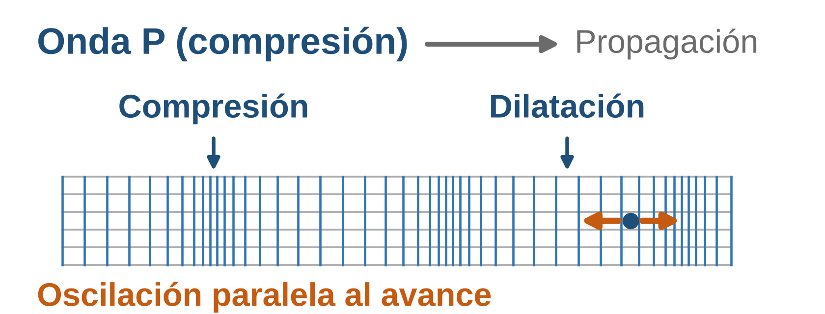
Onda P: el terreno se comprime y se dilata en la dirección en que avanza
Las partículas oscilan en la dirección de propagación
Viaja en sólidos y en fluidos
Esquema propio.
Notes:
Ahora las ondas de cuerpo, que viajan por dentro del terreno. Una perturbación en un medio elástico se propaga porque cada partícula empuja a la vecina, y luego vuelve a su lugar: no se transporta material, se transporta la perturbación. En la onda P, esa oscilación es en la misma dirección en que avanza la onda, así que el material se comprime y se dilata. Viaja tanto en sólidos como en fluidos.

Slide 11
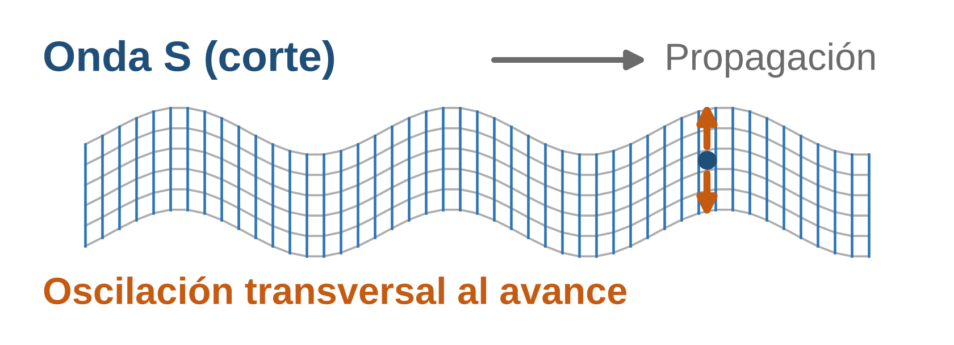
Onda S: el terreno se corta en la dirección perpendicular al avance
Las partículas oscilan perpendicular a la propagación
No viaja por fluidos: necesita rigidez al corte
Esquema propio.
Notes:
En la onda S, la oscilación es perpendicular al avance. El material no se comprime: se corta, como si se deslizaran capas unas sobre otras. Por eso la S necesita que el medio resista al corte, es decir, que tenga rigidez al corte. Un fluido no la tiene, así que la S no viaja por el agua.

Slide 12
Ambas velocidades dependen de la rigidez y la densidad del medio
Vp = √((λ + 2μ) / ρ)
Vs = √(μ / ρ)
μ: módulo de corte (también G), la rigidez al corte
λ: constante de Lamé
ρ: densidad del medio
En el mismo medio, Vp > Vs
Medir velocidades de onda da acceso a parámetros elásticos del terreno
Foti et al. (2014), cap. 2.
Notes:
Las velocidades salen de la elasticidad. La P depende de la constante lambda y del módulo de corte mu; la S depende solo de mu y de la densidad. Mu es lo que en geotecnia se llama G, el módulo de corte. En el mismo medio la P siempre es más rápida que la S. Lo importante: si medimos velocidades de onda, obtenemos acceso a parámetros elásticos del terreno.

Slide 13

Para deformaciones pequeñas, el suelo se comporta como un medio elástico
τ = G · γ
Esfuerzo y deformación de corte son proporcionales
Con γ del orden de 10⁻⁵ o menos, G es casi constante: Gmax
Las ondas de prospección producen deformaciones así de pequeñas
Esquema propio. Umbral aproximado; depende del tipo de suelo (Foti et al., 2014).
Notes:
Antes de relacionar velocidad con rigidez, hay que decir con qué modelo trabajamos. Si el suelo se deforma muy poco, responde como un material elástico: el esfuerzo de corte tau es proporcional a la deformación gamma, y la constante es el módulo de corte G. En ese rango pequeño, G es casi constante y se llama Gmax. El umbral exacto, del orden de 10 a la menos 5, depende del tipo de suelo. Las ondas que usamos en prospección producen deformaciones de ese orden o menores. Nota para mí: confirmar el umbral en Foti, cap. 1 o 2.

Slide 14
De ese modelo sale la relación entre Vs y Gmax
ρ ∂²u/∂t² = G · ∂²u/∂z²
Ecuación de movimiento de una onda S que viaja en z
Vs = √(Gmax / ρ)
Velocidad con que se propaga esa onda
Gmax = ρ · Vs²
Relación buscada
Foti et al. (2014), cap. 2.
Notes:
El paso siguiente es directo. Para una onda S que viaja en la dirección z, la ecuación de movimiento iguala la inercia, rho por la aceleración, con la fuerza elástica, G por la segunda derivada del desplazamiento. La solución es una onda que viaja con velocidad raíz de G sobre rho. En el rango de pequeñas deformaciones, G es Gmax. Despejando, Gmax es densidad por Vs al cuadrado.

Slide 15
Si conocemos Vs, podemos estimar Gmax con una incertidumbre razonable
ΔG/G ≈ Δρ/ρ + 2·ΔVs/Vs
ρ varía poco entre suelos y se estima con muestras o correlaciones
Vs varía mucho y se mide en campo
Un error en Vs pesa el doble que uno en ρ
Vale para pequeñas deformaciones: no describe al suelo cerca de la falla
Propagación de errores lineal, cota superior. Foti et al. (2014).
Notes:
Esto es lo que hace útil a Vs. Gmax depende de la densidad y de Vs al cuadrado. Si derivamos, el error relativo en Gmax es, como cota, el error en la densidad más el doble del error en Vs. La densidad varía poco entre suelos y se estima razonablemente; Vs varía mucho y es lo que medimos. Por eso, conocer Vs permite estimar Gmax razonablemente. Con una advertencia: es válido a pequeñas deformaciones, no cerca de la falla del suelo.

Slide 16

Downhole: la fuente está en superficie y los geófonos dentro del pozo
Un solo pozo con geófonos a distintas profundidades
Una fuente golpea en superficie
Vs de cada tramo: distancia entre geófonos sobre diferencia de tiempos
Imagen: U.S. EPA, CLU-IN (s. f.), traducida.
Notes:
Con Vs ya definida, vemos los métodos que la miden de forma directa. En el downhole se deja una cadena de geófonos dentro de un pozo y se golpea en superficie. Cada geófono recibe la onda en un tiempo distinto, y la diferencia de tiempos entre dos profundidades, junto con la distancia que las separa, da la velocidad de ese tramo.

Slide 17

Crosshole: fuente y receptor a la misma profundidad, en pozos distintos
Dos pozos o más, a distancia Δx conocida
La onda S viaja en horizontal por una sola capa
Vs = Δx / Δt
Adaptada de Foti et al. (2014), cap. 1 (a confirmar).
Notes:
El crosshole usa al menos dos pozos. La fuente baja a una profundidad en un pozo y el receptor a la misma profundidad en el otro. Como la onda viaja en horizontal por una sola capa, Vs es la distancia entre pozos dividida por el tiempo de viaje. Nota para mí: confirmar el número de figura y el crédito en Foti, cap. 1.

Slide 18
Ventajas: miden Vs de forma directa, con trayectos conocidos
Downhole
Crosshole
Vs de capas individuales a profundidad conocida
Mejor resolución vertical
Un solo pozo
Perfil de Vs con la profundidad
Imagen: U.S. EPA, CLU-IN (s. f.), traducida. Crosshole: Foti et al. (2014).
Notes:
Los dos miden Vs sin correlaciones: el trayecto es conocido. El downhole necesita un solo pozo y da un perfil con la profundidad. El crosshole mide capas individuales a una profundidad conocida, con mejor resolución vertical.

Slide 19
Limitaciones: exigen perforar y siguen siendo ensayos puntuales
Downhole
Crosshole
Dos o más pozos alineados y verticales
Costo y tiempo altos
Menor resolución vertical
Requiere perforar y entubar
Dan Vs de forma directa, pero un punto del sitio por ensayo
Imagen: U.S. EPA, CLU-IN (s. f.), traducida. Crosshole: Foti et al. (2014).
Notes:
Lo que cuestan. Hay que perforar y entubar, lo que lleva tiempo y dinero. El crosshole además pide pozos alineados y verticales. Y cada ensayo describe un punto del sitio. Si queremos cubrir una línea larga sin perforar, hay que buscar otra cosa.

Slide 20
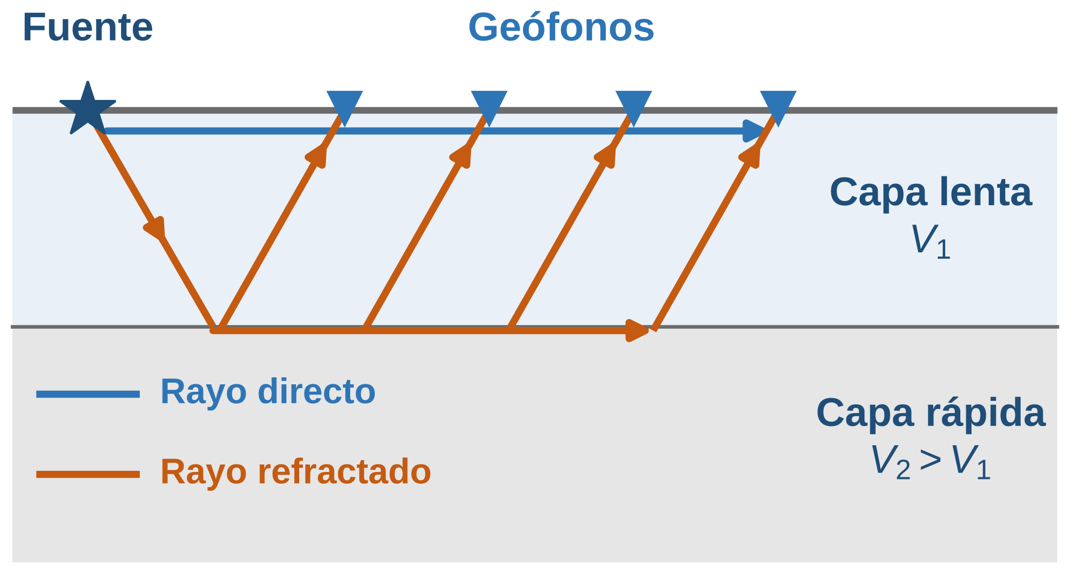
Refracción: a cierta distancia, la onda refractada llega antes que la directa
Incide en la interfaz con el ángulo crítico
Viaja por la capa rápida (onda de cabeza)
Sale hacia los geófonos y llega antes que la directa, desde xc
Esquema propio sobre el principio de refracción (ley de Snell).
Notes:
Pasamos a los métodos desde la superficie. En refracción, la onda incide en la interfaz con el ángulo crítico y viaja por la capa rápida, justo por debajo de la interfaz. Desde ahí sale hacia los geófonos. Más allá de cierta distancia, esa onda llega antes que la directa, aunque haya recorrido más camino, porque lo hizo en material más rápido.

Slide 21
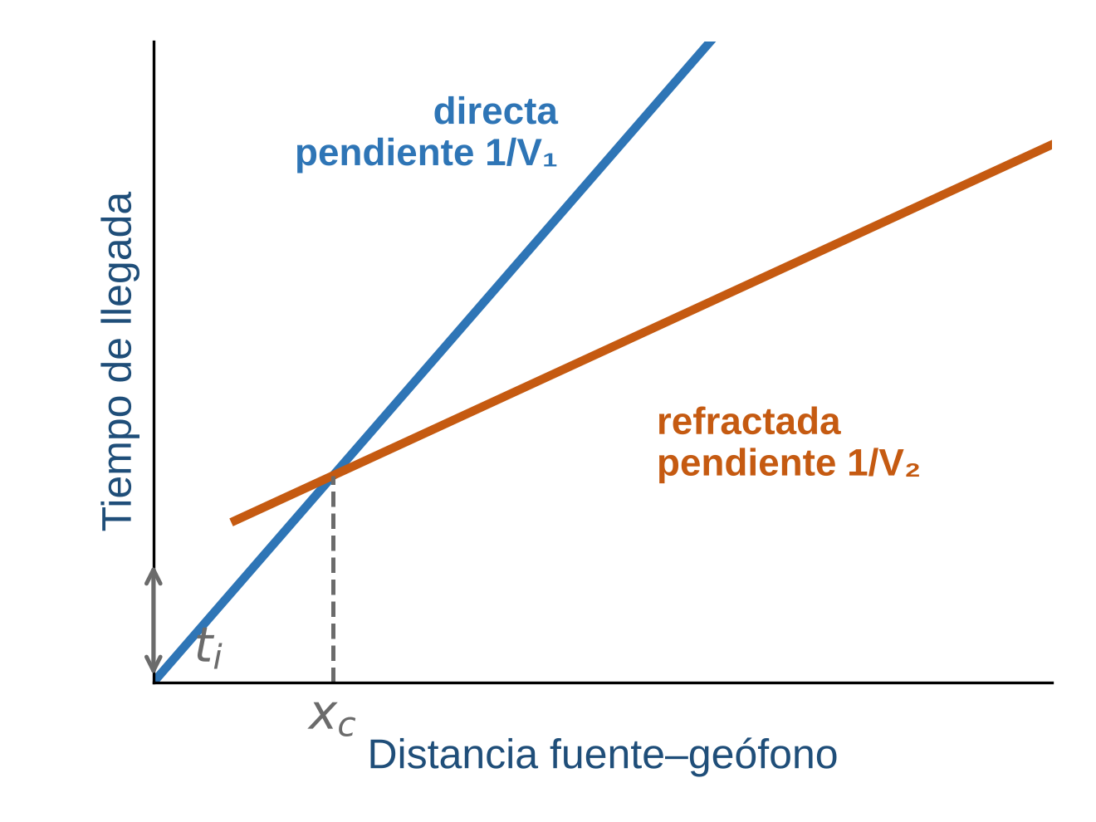
Refracción: del gráfico de tiempos salen las velocidades y el espesor de la capa
La pendiente de cada recta da 1/V
El intercepto tᵢ da el espesor de la capa superior
Resultado: velocidades y espesores por capa
Esquema propio.
Notes:
Se grafica el tiempo de llegada contra la distancia fuente-geófono. La onda directa da una recta con pendiente uno sobre V1. La refractada da otra recta, menos inclinada, con pendiente uno sobre V2, que corta el eje del tiempo en el intercepto ti. De ahí se obtienen las dos velocidades, y con el intercepto, el espesor de la primera capa.

Slide 22
Refracción: simple y rápida, pero exige que la velocidad crezca con la profundidad
Ventajas
Limitaciones
Equipo y procesamiento simples
Rápida de ejecutar en campo
Da velocidades y espesores de capa
La velocidad debe aumentar con la profundidad
Una capa blanda bajo otra rápida queda oculta
Capas delgadas pueden no verse
Foti et al. (2014), cap. 1 (a confirmar).
Notes:
Ventajas y límites de la refracción. Es simple, rápida y da velocidades y espesores. Pero supone que la velocidad aumenta con la profundidad: una capa blanda debajo de otra rápida no se ve, y las capas delgadas pueden pasar desapercibidas. Nota para mí: confirmar estas limitaciones en Foti, cap. 1.

Slide 23

Reflexión: se registra el tiempo de ida y vuelta de la energía reflejada
La energía se refleja en cada interfaz
Cada geófono registra una traza
El tiempo depende de la profundidad y de la velocidad
Imagen: Wikimedia Commons, «Basics of Seismic Reflection» (CC BY-SA 4.0), traducida.
Notes:
En reflexión no importa el camino por el contenido de la capa, sino el eco. La energía baja, se refleja en cada interfaz y vuelve al geófono. Cada geófono produce una traza que registra el tiempo de ida y vuelta, y ese tiempo es función de la profundidad de la interfaz y de la velocidad de la onda.

Slide 24
Reflexión: alcanza más profundidad, pero rinde poco en los primeros metros
Ventajas
Limitaciones
Alcanza mayores profundidades
Buena imagen de la estructura
Poca resolución en los primeros metros
Exige fuentes de alta frecuencia y más procesamiento
Interfieren las ondas directas y superficiales
Foti et al. (2014), cap. 1 (a confirmar).
Notes:
La reflexión llega más profundo y da una buena imagen de la estructura, pero para los primeros metros, que son los que nos interesan en ingeniería, rinde poco: exige alta frecuencia, más procesamiento y compite con las ondas directas y superficiales. Y esas ondas superficiales, que aquí estorban, son justo las que vamos a usar. Nota para mí: confirmar estas limitaciones en Foti, cap. 1.

